Slide 1
fā shāo qún zi gǎnmào zuì jìn
发烧 裙子 感冒 最近
jì jié lí kāi bāngmáng tū rán
季节 离开 帮忙 突然
míng bai gōngyuán
明白 公园

Slide 2
jiē liáo tiān fǎnguǎn diǎn yǐng xiū xi
接 聊天 饭馆 电影 休息
qíng tiān pá shān miàn bāo yǐ qián
晴天 爬山 面包 以前
yíngháng
银行

Slide 3
tóngshì bàn tiān xiáo shí bù jiǔ
同事 半天 小时 不久
chí dào
迟到

Slide 4
1.小刚去年在一家银行工作，现在要去我们学校工作。

Slide 5
2.这是我太太，我们刚结婚2年，还没有孩子。

Slide 6
3.差半个小时一点。

Slide 7
4.刚才还是晴天，怎么现在突然就下雨了。

Slide 8
5.我以前对钓鱼很感兴趣，现在对健身更感兴趣。

Slide 9
1.我对听音乐不感兴趣。
2.我看不懂中国电影。
3.我跟她都认识五年了。

Slide 10
1.你对什么感兴趣，为什么？
2.你学习了汉语多久了？
3.假期你打算做些什么？

Slide 12
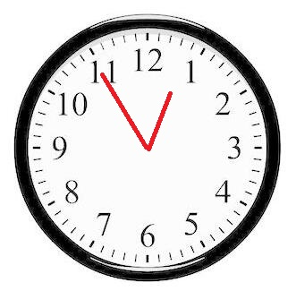
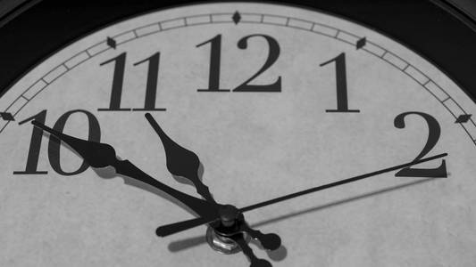
chà/chā/chāi
差 v.to fall short of
差十分钟五点
差5分钟12点
A：大家都到了吗？
B : 还差小丽。
还差三个人
差别（chābié）
出差（chūchāi）
to be on a business trip

Slide 13
bàn kè chà 半、刻、差
7点半
8点半
12点半
一刻钟
7点一刻
8点三刻
你迟到了一刻钟
差5分钟6点
差10分钟3点
差一刻钟8点

Slide 14
10:30
12:25
11:59
9:45
3:15

Slide 15
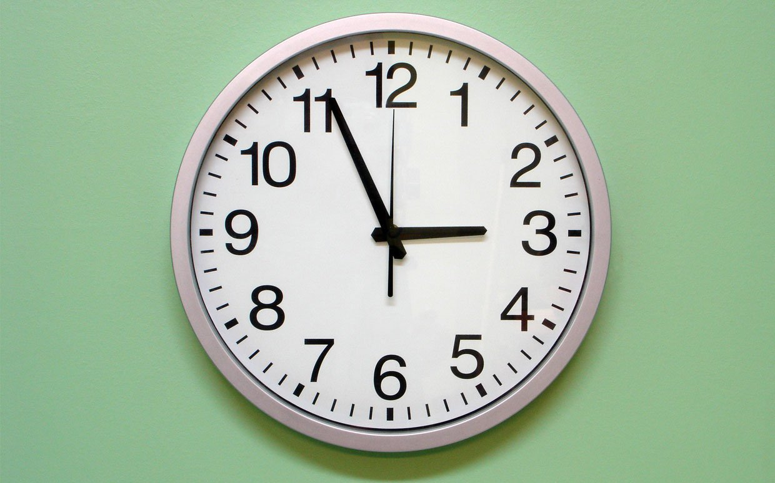

Slide 16
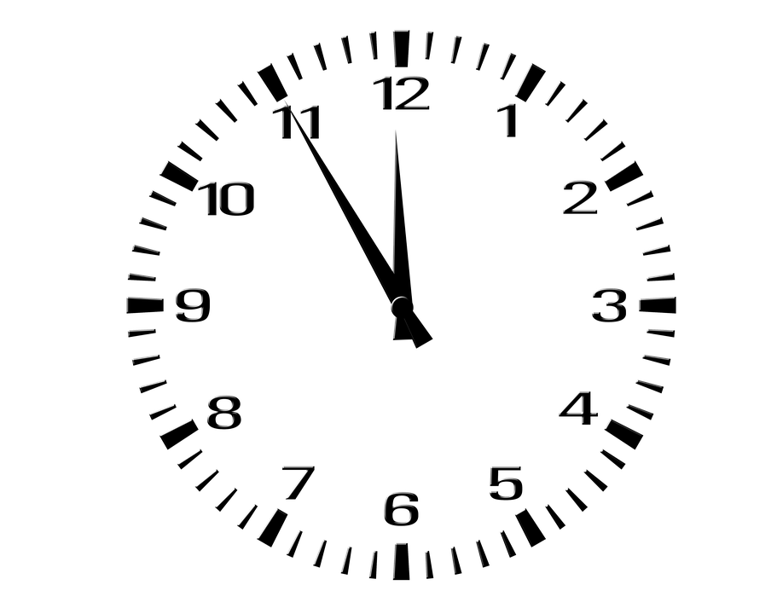

Slide 17
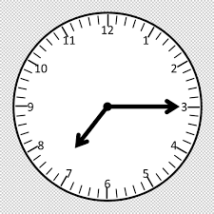

Slide 19
